Slide 1
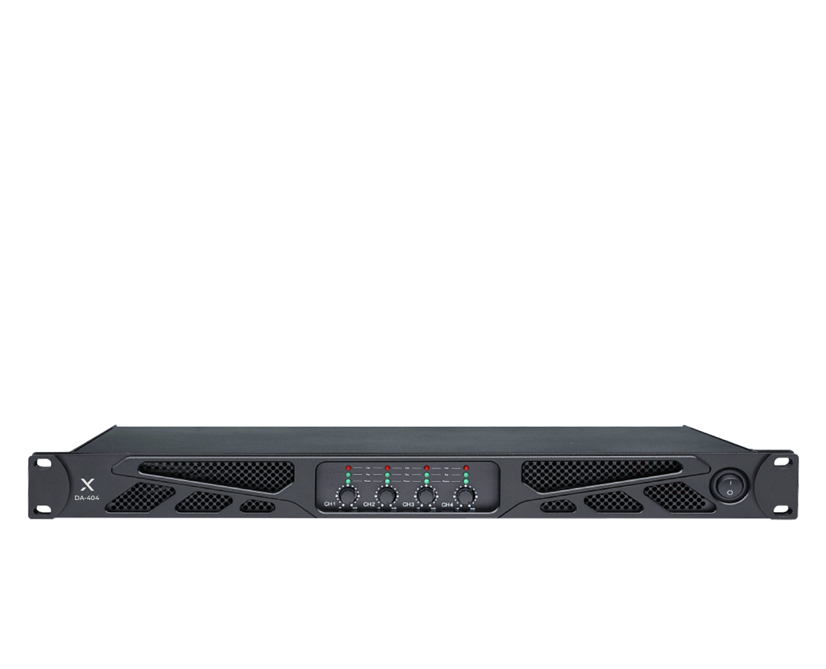


Power Amp
DA-404
Professional Digital Power Amp System
FEATURE
차세대 기술인 UDM(Unipolar Pulse Density Modulation) 방식을 적용하여 전력을 최소로 소비하는 동시에 우수한 음질을 안정적으로 출력하는 효율성을 자랑하는 디지털 파워 앰프입니다.
랙 1U 사이즈의 가볍고 견고하며, 직관적인 컨트롤 노브를 탑재하여 사용자 이용이 용이합니다.
높은 댐핑 팩터와 낮은 왜곡률로 평탄한 소리 출력합니다.
소리 증폭 시 위상이 반전되는 것을 제어하여 깔끔한 음질을 출력합니다.
내부 과열을 막기위한 팬과 에어 쿨링 시스템 탑재되어있습니다..
사용자에 환경에 따른 브릿지 모드, 스테레오 모드, 패러럴 모드 사용 가능합니다.
SPECIFICATION
항목 | 세부내용
Output Power 8Ω | 400W x 4
Output Power 4Ω | 650W x 4
Bridge Power 8Ω | 1600W
Frequency Response | 5Hz-20KHz ±0.1dB
THD+N | ≤0.01％Rated power@8Ω/1KHz
S/N Ratio | >113dB
Slew Ratio | 50V /μs
Damping Factor | ＞500：1
Input Impedance | Balanced 20K/undalanced10K
Input Sensitivity | 0.775V/1V
DC Residual | <3mV
Cooling/Size | 3 Fans/1U
Power Factor cos | > 0.95 @ > 500W
Max Output Voltage | 80 Vpeak / 20 Apeak
Size(WxHxD) | 480 x 44 x 226 mm
Weight | 7kg
www.voatek.com
e-mail : voatek@naver.com
Tel : 031-8011-0388

